Slide 1

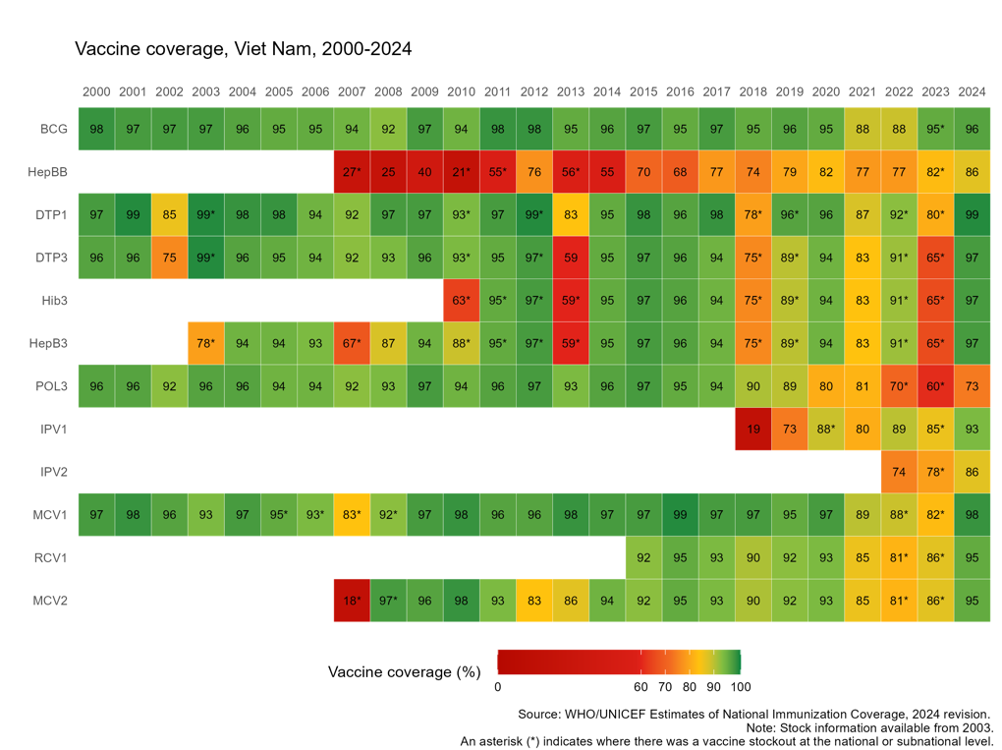


Вьетнам
Поддержание и укрепление охвата иммунизацией
в странах со средним уровнем дохода
Ташкент, Узбекистан, 07-09 октября 2025 г.
Ведущие факторы, вызывающие постоянные проблемы с охватом
Поддержание и укрепление потенциала субнациональных специалистов в области планирования, реализации и мониторинга основных мероприятий для эффективной реструктуризации системы управления. Своевременное и адекватное оперативное финансирование — ключевой фактор для поддержки информационно-разъяснительной работы, контроля и поведения мероприятий по плановой иммунизации. Оптимизация систем закупок и поставок поможет избежать перебоев с запасами и повысить своевременность доставки вакцин. Уточнение прав собственности и управления цифровыми системами, такими как Национальная информационная система по иммунизации (NIIS), может улучшить использование данных и координацию между уровнями. Сохраняющаяся нерешительность в отношении вакцинации и дезинформация, особенно в малообслуживаемых или отдаленных районах, негативно сказываются на распространении вакцин, несмотря на высокие средние показатели по стране.
Приоритетные потребности в оптимизации охвата (по состоянию на 2026 год)
Создать устойчивый потенциал провинций в области планирования, бюджетирования и мониторинга для реализации специализированных стратегий иммунизации, основанных на принципах равенства. Обеспечить предсказуемое и гибкое внутреннее финансирование за счет специальной статьи национального бюджета на вакцины и упорядоченных выплат из оперативного фонда. Продвижение управления и системной интеграции путем завершения перехода NIIS в собственность МЗ и согласования цифровых систем с более широкими реформами сектора здравоохранения.
Реализованные подходы (с указанием года (лет))
Проведение целевых информационно-разъяснительных кампаний в южных и высокогорных провинциях, не получающих достаточного обслуживания. Передача права собственности на Национальную информационную систему по иммунизации (NIIS) Министерству здравоохранения для повышения устойчивости и интеграции системы. Обновление национальных руководств по иммунизации и СОП для приведения их в соответствие с реформами системы здравоохранения и усиления штатной работы, особенно в отсутствие вертикальной программы иммунизации. Пересмотр законодательства и политики для обеспечения выделения средств из центрального бюджета и проведения централизованных закупок вакцин для основных мероприятий по иммунизации.
Успехи и извлеченные уроки
Решение задачи было достигнуто благодаря сильному национальному руководству и техническому потенциалу. Кампании «наверстывающей иммунизации» и микропланирования на основе данных эффективны для выявления и охвата детей, не прошедших иммунизацию. Интеграция иммунизации в первичную медико-санитарную помощь способствует долгосрочной устойчивости, но требует постоянных инвестиций в реализацию принципа «местной собственности» и координацию.

